Slide 1
Data Visualization challenges
Fraud Analytics
And how I got there
Amit Grinson
  ↑ amitgrinson.com
Notes:
האתגרים האלה נתנו לי גם תחושת מסוגלות גבוהה לעבוד עם דאטה מגוון
אז הצ'אלנג'ים האלה פתחו לי את התאבון והבנתי שאני יכול לענות על שאלות שמעניינות אותי
קיבלתי תחושת מסוגלות

Slide 2
First, a question
You receive out of nowhere an email from an employee saying there’s an SMS abuse on registration — there’s a spike in SMS sent out to phones from US (‎Dial code ‎+1).
What do you do?

Slide 3
How would we approach this?
Q about the data
Where is it stored
What is a normal amount sent to user
Who’s in charge of this
Is there any campaign going on?
Q about the abuse
What’s the fraud?
How did they do it?
Is there a specific pattern?
Can you separate the group?
Q about prevention
What mechanisms failed?
How can we prevent this in the future?

Slide 4
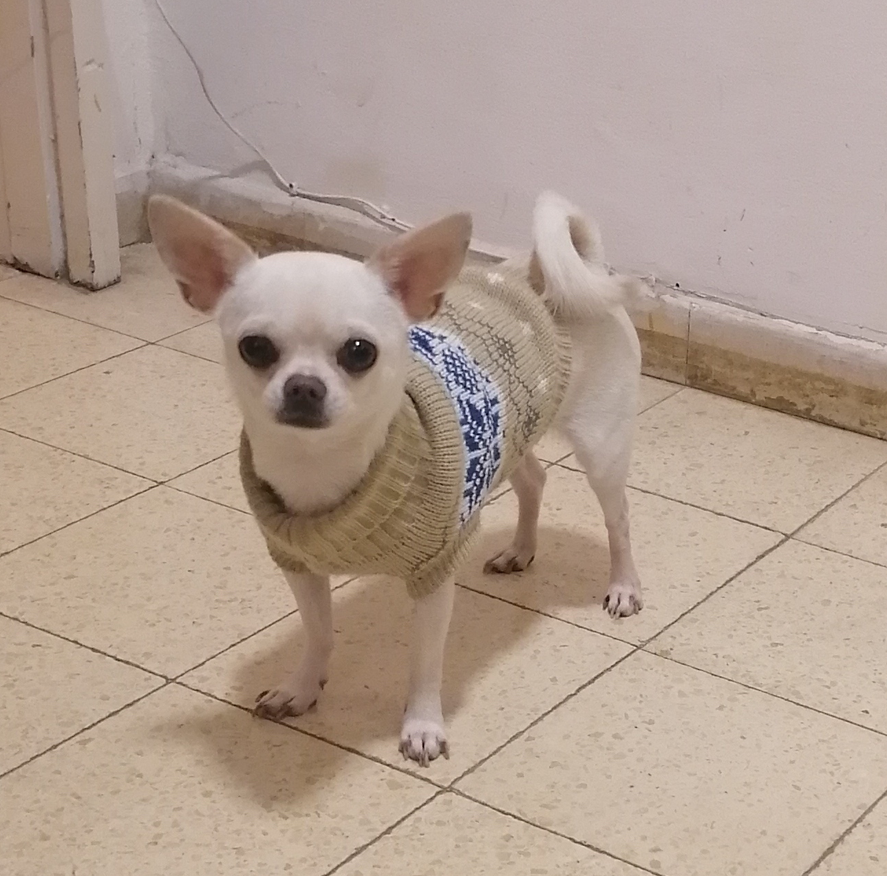
About me
Risk/Compliance Data Analyst @ Payoneer
MA in Sociology & Anthropology
Father & Partner
Proud dog owner
Enjoy data analysis & visualizations
Occasionally blog at amitgrinson.com
Share SQL challenges from my work at sql.amitgrinson.com
www.milo-the-dog.amitgrinson.com
Notes:
המצגת הזו נמצאת באתר יחד עם הדברים עליהם אני מדבר היום

Slide 5
Data Visualization challenges
How does my job look like
Notes:
האתגרים האלה נתנו לי גם תחושת מסוגלות גבוהה לעבוד עם דאטה מגוון
אז הצ'אלנג'ים האלה פתחו לי את התאבון והבנתי שאני יכול לענות על שאלות שמעניינות אותי
קיבלתי תחושת מסוגלות

Slide 6
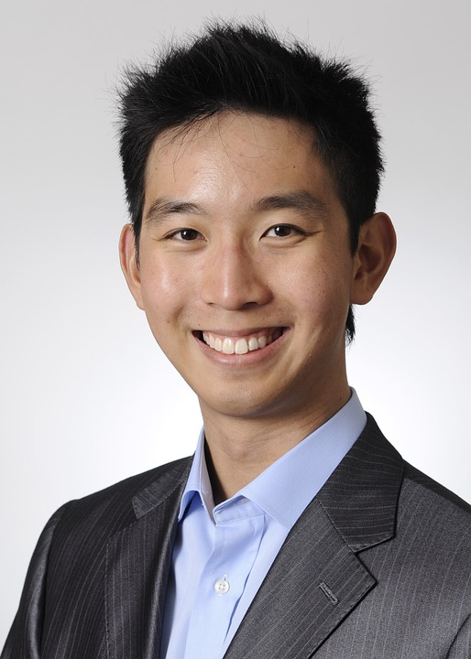
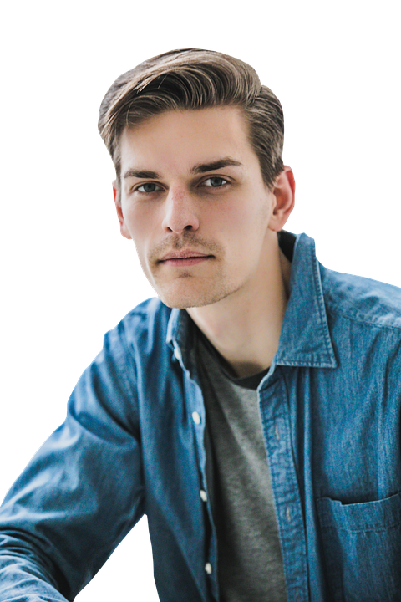

Payoneer

Slide 7
The three pillars of my work
Specific requests
“We need data on X, Y, Z”
Ad-hoc cases
“We identified a fraud in partner A, we need you help in investigating it”
Strategic work
“Replacing a new vendor”; “Evaluating mechanisms we have”; “Assisting in creating/tuning a model”

Slide 8
Data Visualization challenges
Example: Bot registration
Notes:
האתגרים האלה נתנו לי גם תחושת מסוגלות גבוהה לעבוד עם דאטה מגוון
אז הצ'אלנג'ים האלה פתחו לי את התאבון והבנתי שאני יכול לענות על שאלות שמעניינות אותי
קיבלתי תחושת מסוגלות

Slide 9
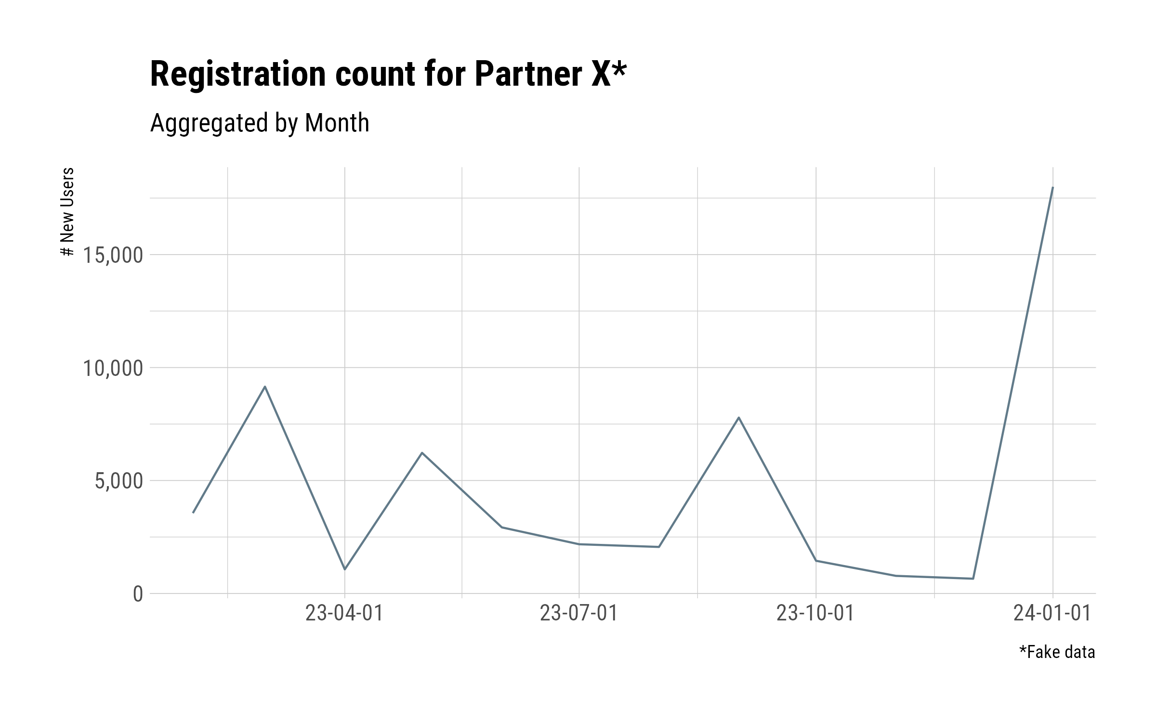
Fraud example (1) - Case
We received an alert about a spike in registration in partner X, can you look into it?
Notes:
https://sqlfiddle.com/sql-server/online-compiler?id=6772f203-d29e-44b9-a98c-4c155957bbdb

Slide 10

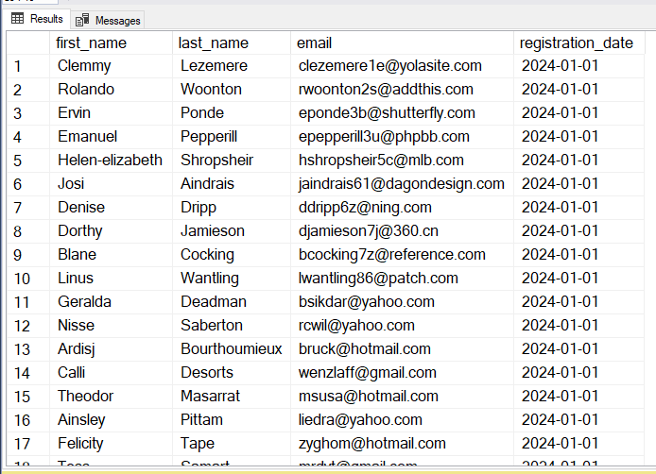
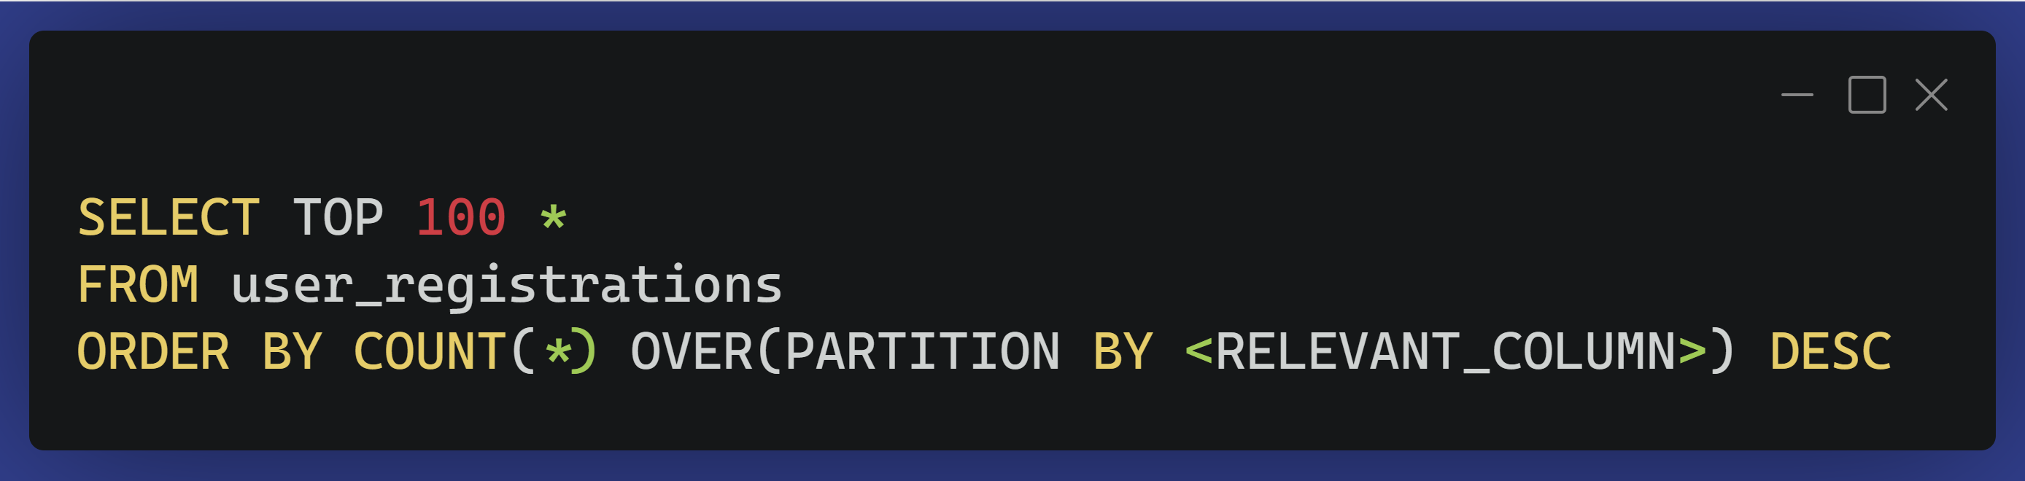
Fraud example (1) - EDA
We received an alert about a spike in registration in partner X, can you look into it?
Notes:
https://sqlfiddle.com/sql-server/online-compiler?id=6772f203-d29e-44b9-a98c-4c155957bbdb

Slide 11
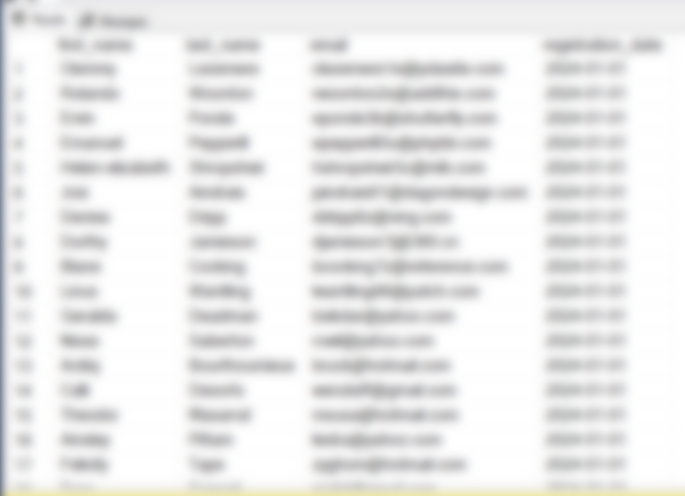
Fraud example (1) - Identification
We received an alert about a spike in registration in partner X, can you look into it?
Pattern:
First letter of first name+
Last name +
2 digit/number +
@ +
random domain
Notes:
https://sqlfiddle.com/sql-server/online-compiler?id=6772f203-d29e-44b9-a98c-4c155957bbdb

Slide 12
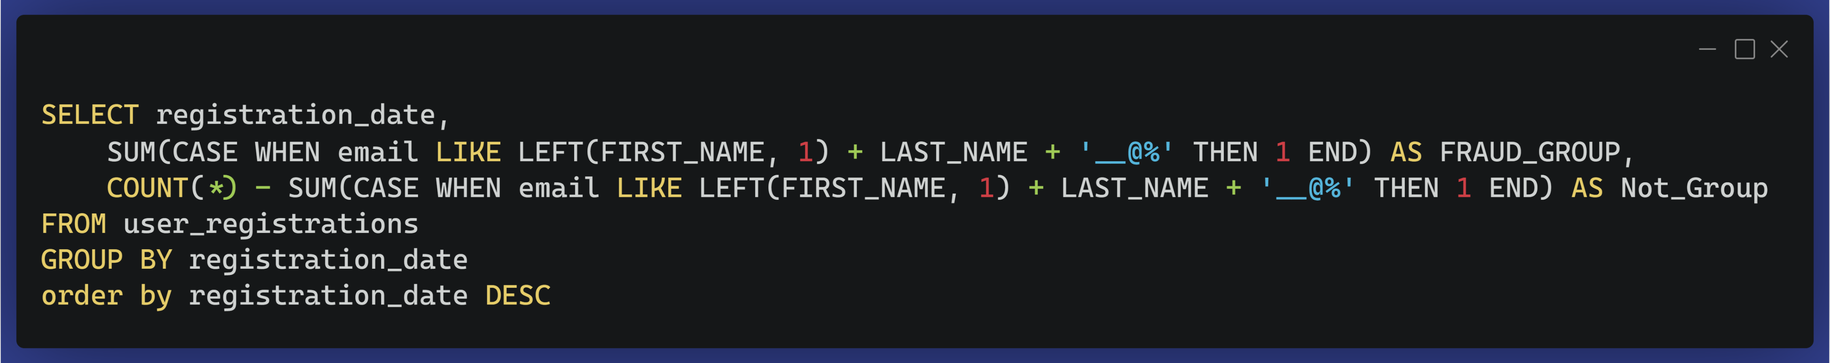
Fraud example (1) - Identification
We received an alert about a spike in registration in partner X, can you look into it?
Notes:
https://sqlfiddle.com/sql-server/online-compiler?id=6772f203-d29e-44b9-a98c-4c155957bbdb

Slide 13
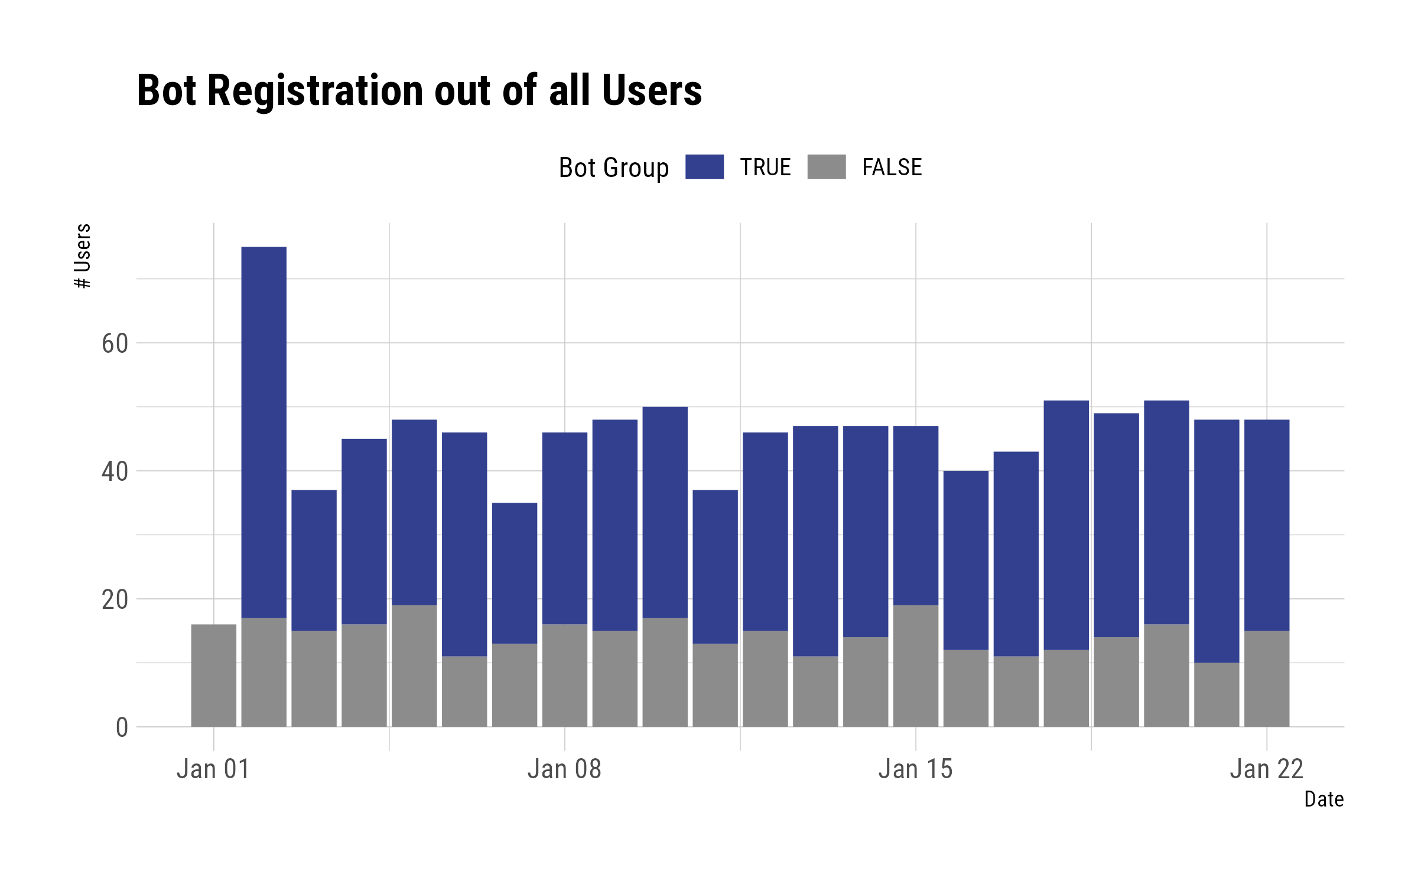
Fraud example (1) - Identification
We received an alert about a spike in registration in partner X, can you look into it?
Notes:
https://sqlfiddle.com/sql-server/online-compiler?id=6772f203-d29e-44b9-a98c-4c155957bbdb

Slide 14
Fraud example (1) - Summary
We received an alert about a spike in registration in partner X, can you look into it?
Summarizing the incident
What + When happened (spike in registration)
Who is involved (the group identified)
How did it happen (what prevention tools missed)
What can we do to stop this behavior in the future
Notes:
It’ll be in the form of an email/pptx/ongoing investigation

Slide 15
Data Visualization challenges
Example: Money Laundering
Notes:
האתגרים האלה נתנו לי גם תחושת מסוגלות גבוהה לעבוד עם דאטה מגוון
אז הצ'אלנג'ים האלה פתחו לי את התאבון והבנתי שאני יכול לענות על שאלות שמעניינות אותי
קיבלתי תחושת מסוגלות

Slide 16
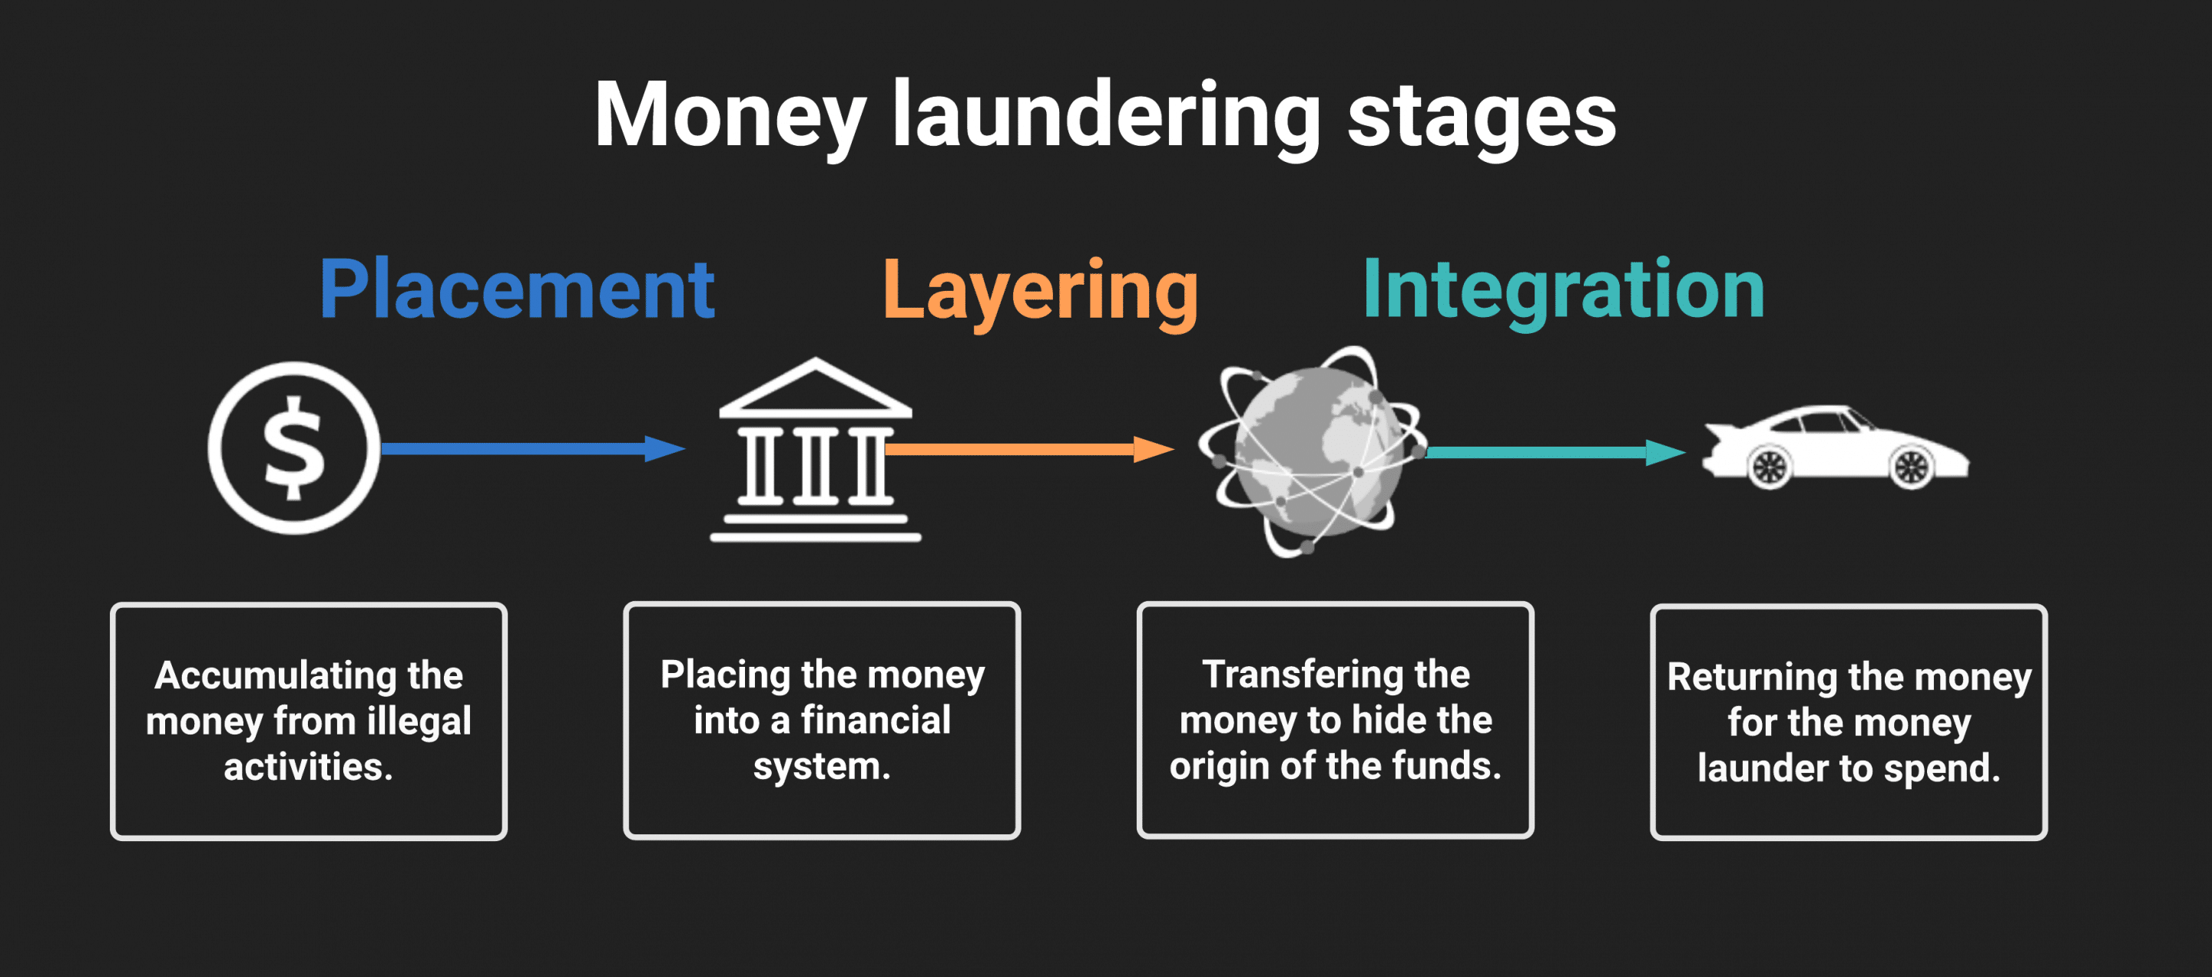
Fraud example (2) - Intro
*https://brittontime.com/2021/04/09/what-are-the-three-stages-of-money-laundering/

Slide 17
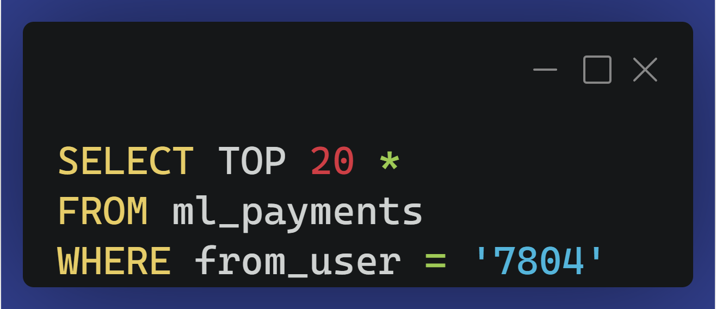
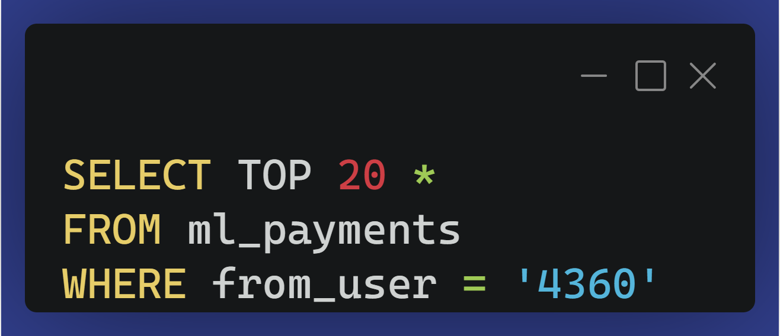
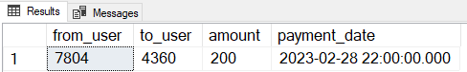
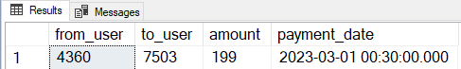
Fraud example (2) - Case
We’ve identified user 7804 suspicious of money laundering and need your help in tracing the funds!
Notes:
https://sqlfiddle.com/sql-server/online-compiler?id=6772f203-d29e-44b9-a98c-4c155957bbdb

Slide 18




Fraud example (2) - Case
We’ve identified user 7804 suspicious of money laundering and need your help in tracing the funds!
Notes:
https://sqlfiddle.com/sql-server/online-compiler?id=6772f203-d29e-44b9-a98c-4c155957bbdb

Slide 19
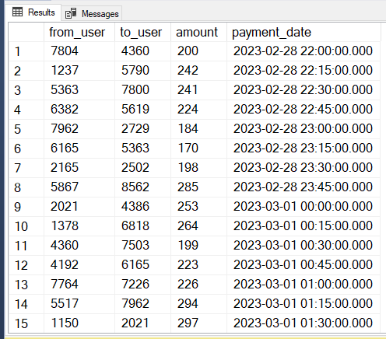

Fraud example (2) – Problem (?)
We’ve identified user 7804 suspicious of money laundering and need your help in tracing the funds!
https://www.amitgrinson.com/blog/follow-the-money...
Notes:
https://sqlfiddle.com/sql-server/online-compiler?id=6772f203-d29e-44b9-a98c-4c155957bbdb

Slide 20
Data Visualization challenges
The Day to day
Notes:
האתגרים האלה נתנו לי גם תחושת מסוגלות גבוהה לעבוד עם דאטה מגוון
אז הצ'אלנג'ים האלה פתחו לי את התאבון והבנתי שאני יכול לענות על שאלות שמעניינות אותי
קיבלתי תחושת מסוגלות

Slide 21


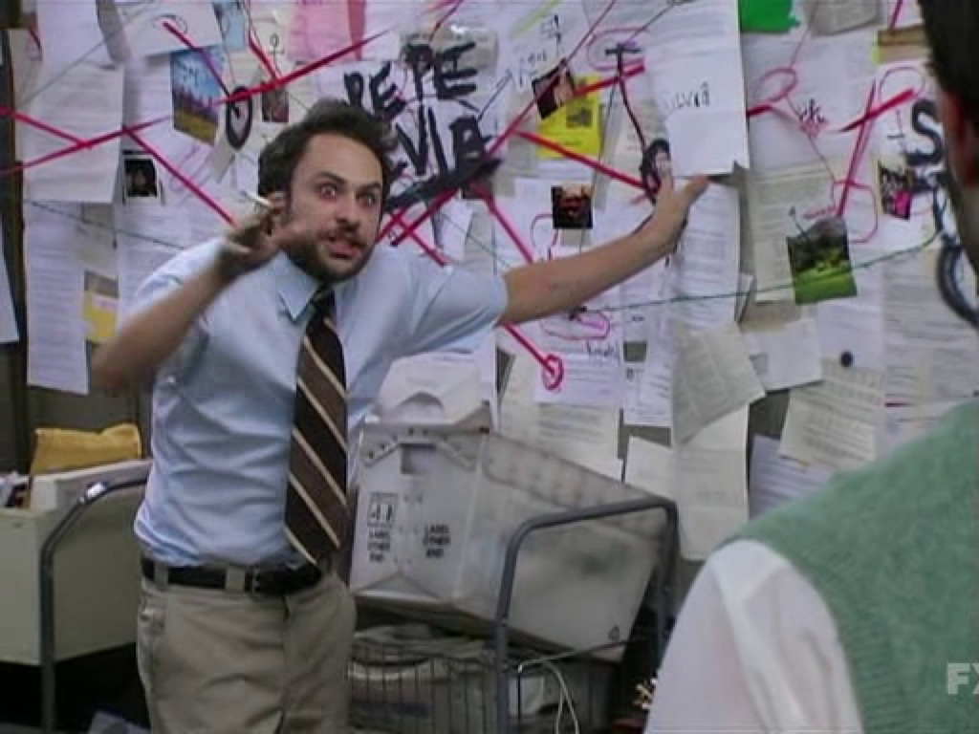









Work Flow
Notes:
Thinking about the request, about the KRI, about the project in general and anything else

Slide 22
Overview
Data Analysis
Collection
Analysis
Communication
Strategic & Project mgmt
Defining/aligning KRI, KPIs
Planning & executing projects (facilitation, documentation)
Communication
with assorted stakeholders (Risk, product, R&D):
Emails
Meetings Presentation to various levels of stakholders

Slide 23
Data Visualization challenges
Things that prepared me for
My first job
interviews & take home tests
using various tools
Notes:
האתגרים האלה נתנו לי גם תחושת מסוגלות גבוהה לעבוד עם דאטה מגוון
אז הצ'אלנג'ים האלה פתחו לי את התאבון והבנתי שאני יכול לענות על שאלות שמעניינות אותי
קיבלתי תחושת מסוגלות

Slide 24
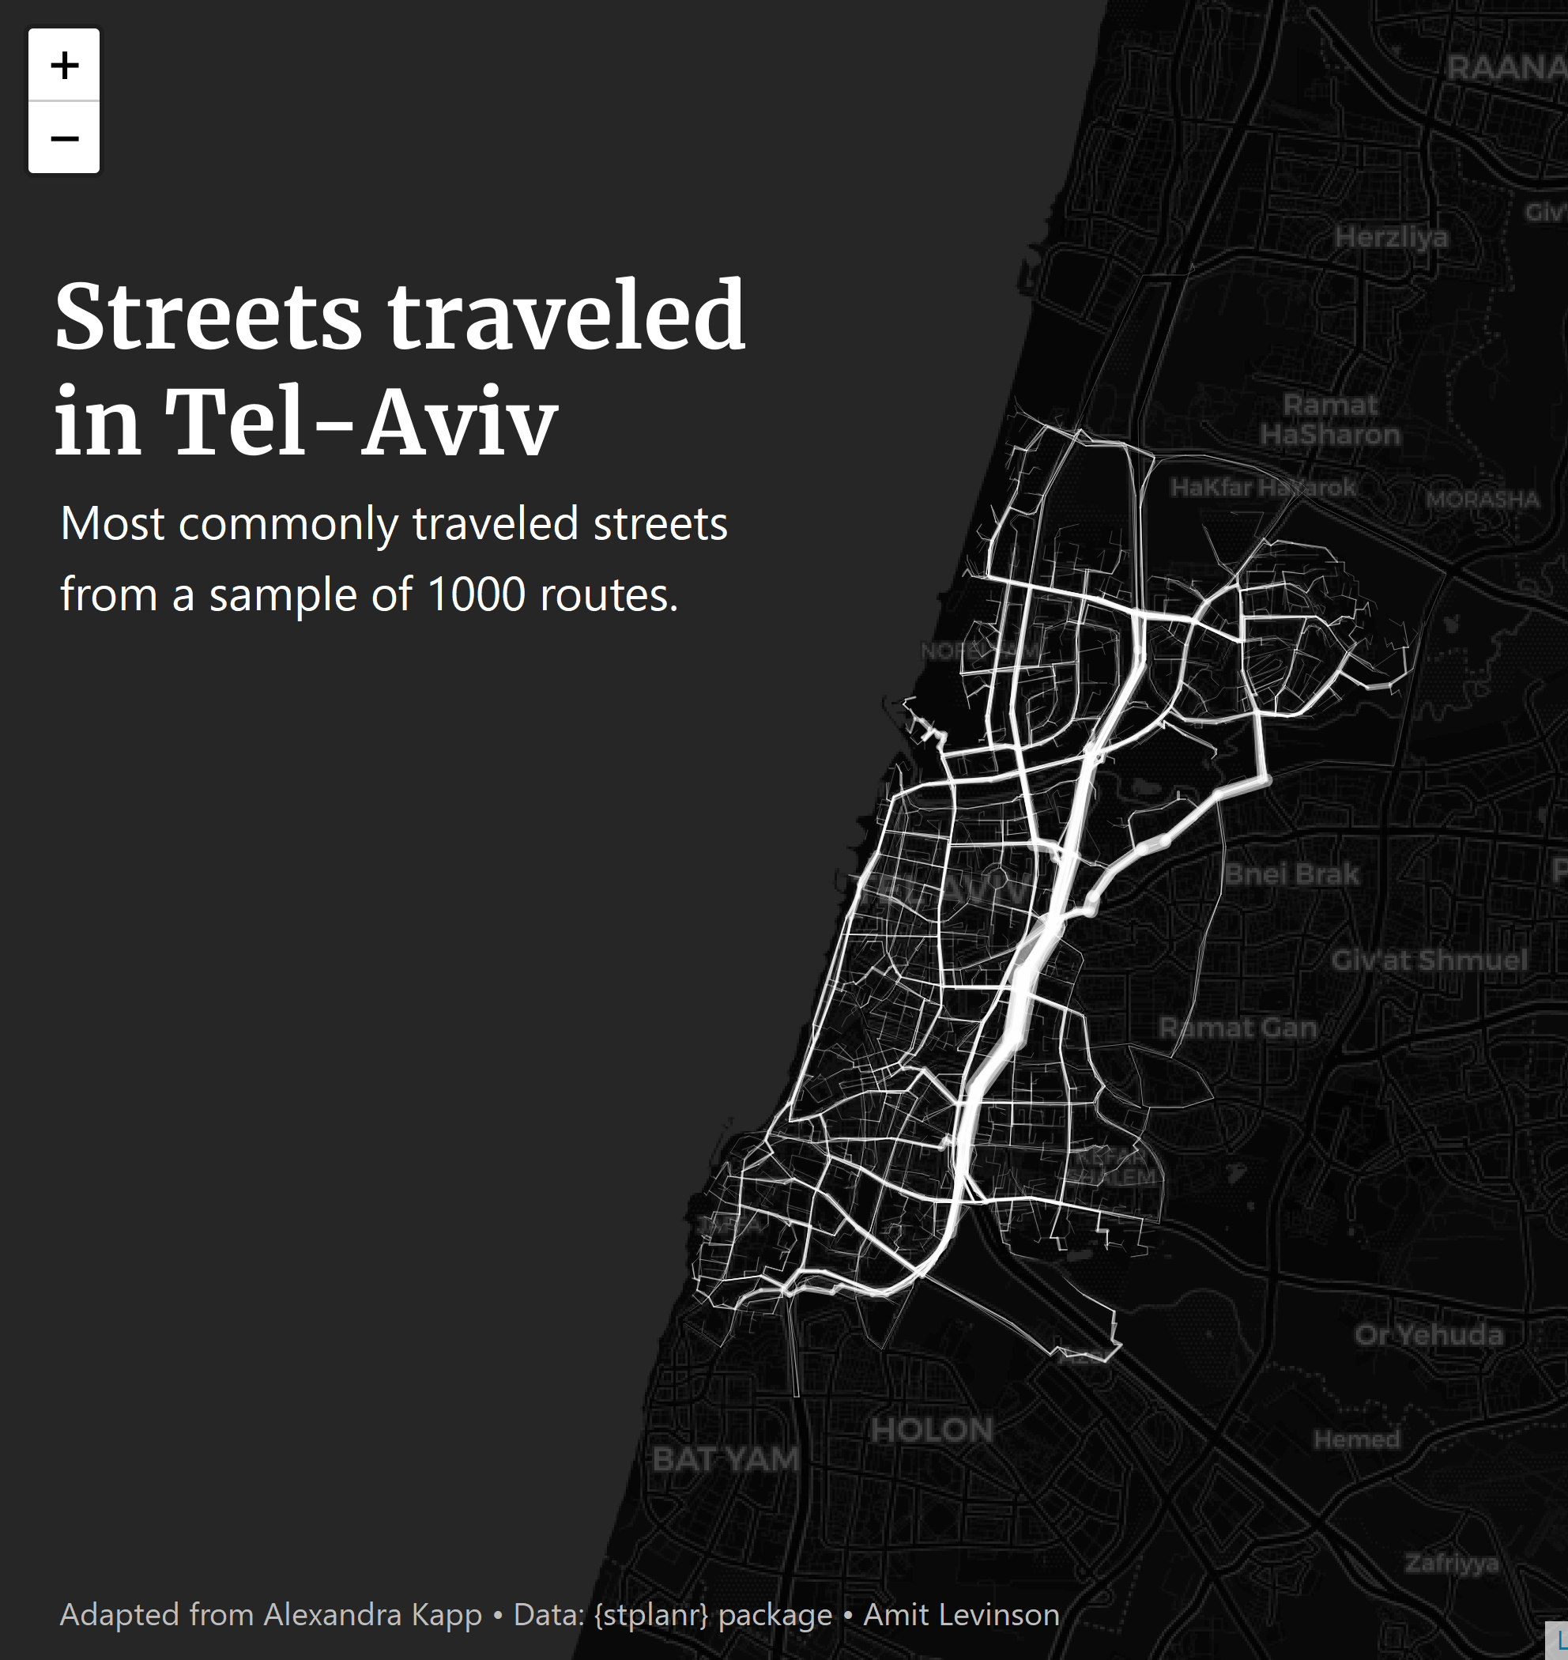
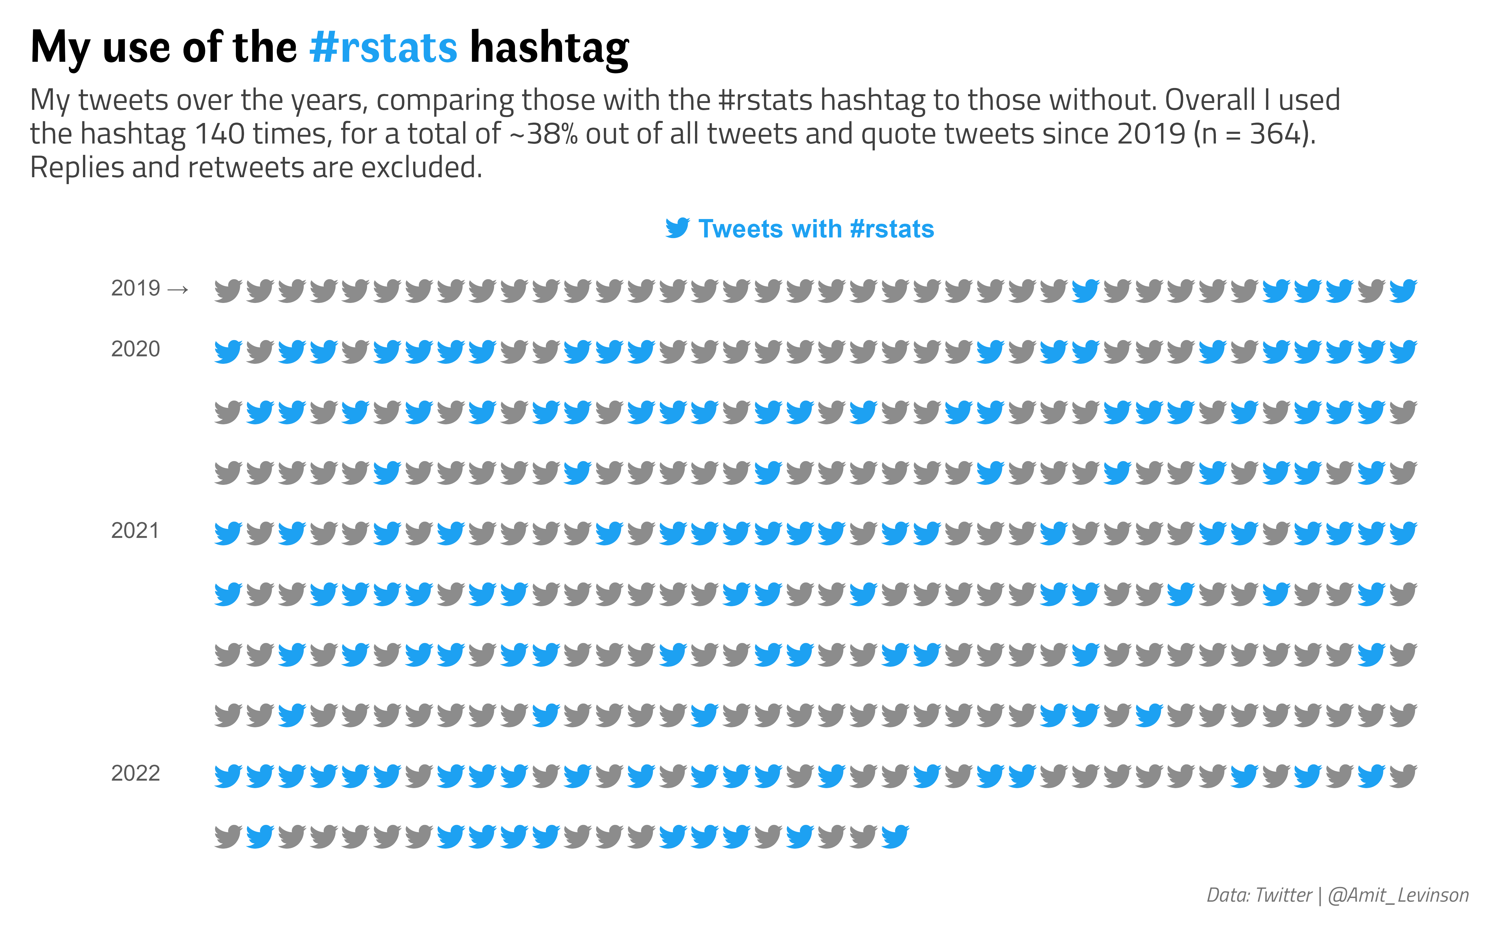
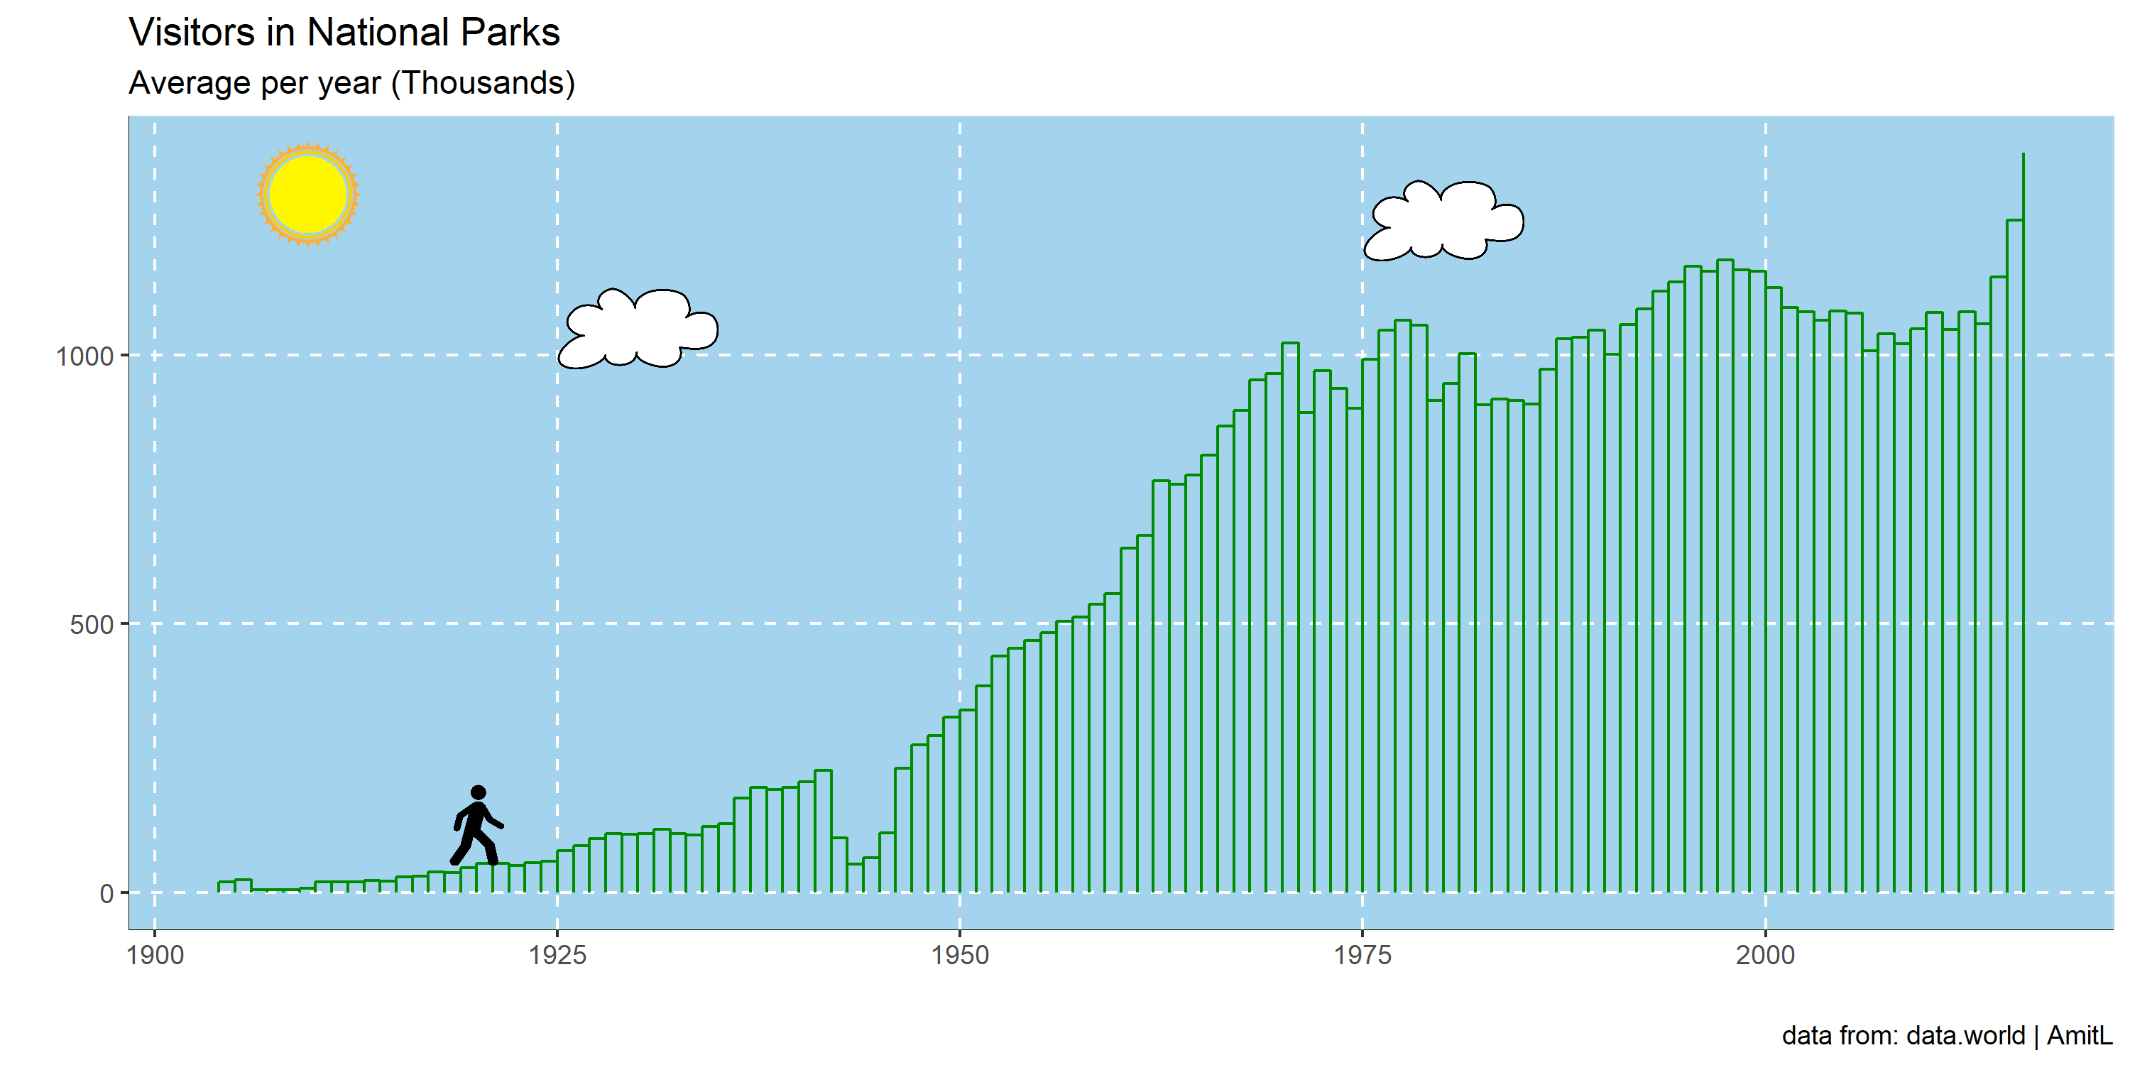
Data Visualization Challenges
https://github.com/rfordatascience/tidytuesday
www.30daychartchallenge.org
www.30daymapchallenge.com
Notes:
https://github.com/AmitLevinson/TidyTuesday

Slide 25
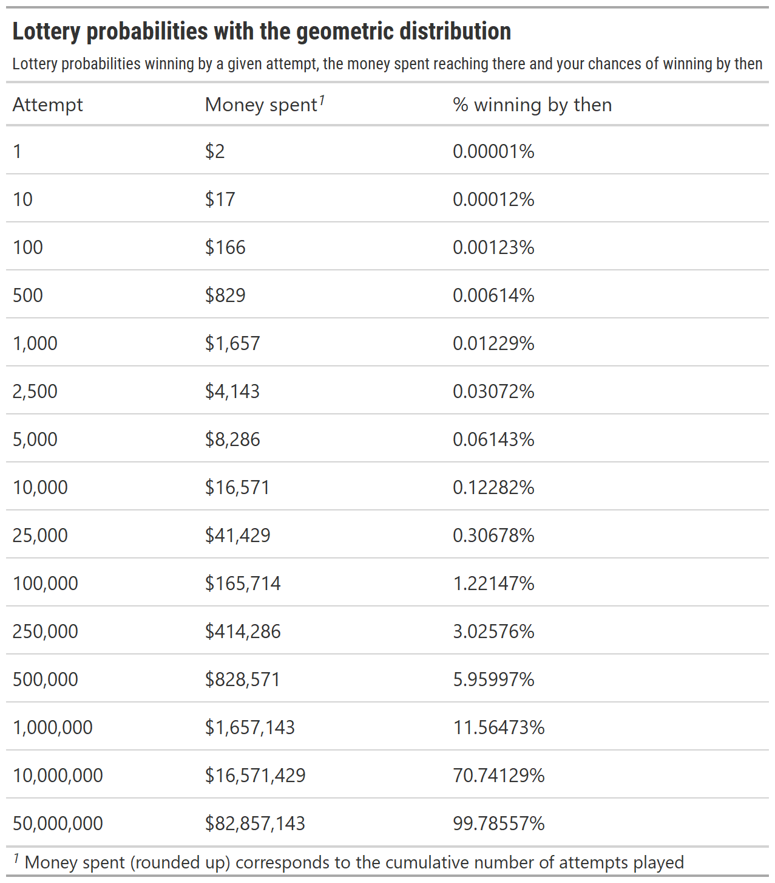
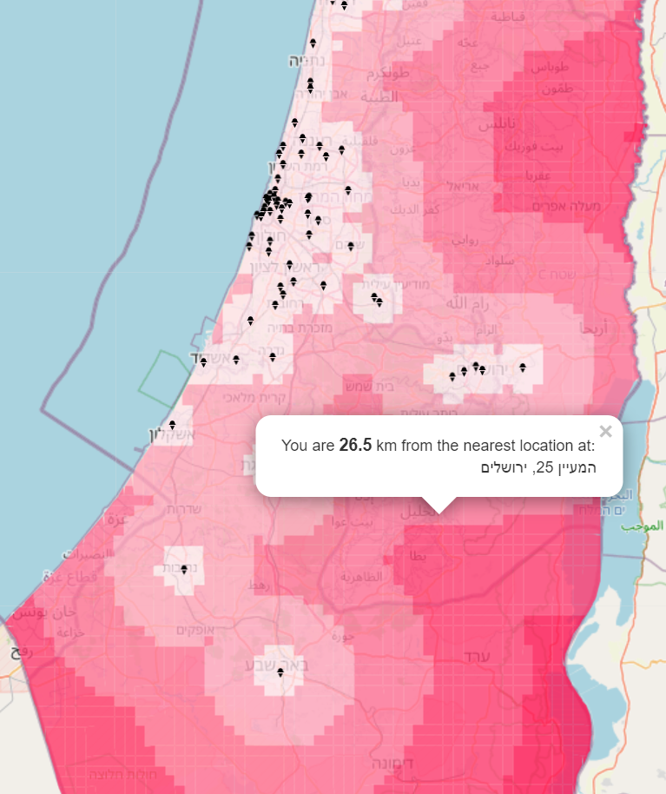
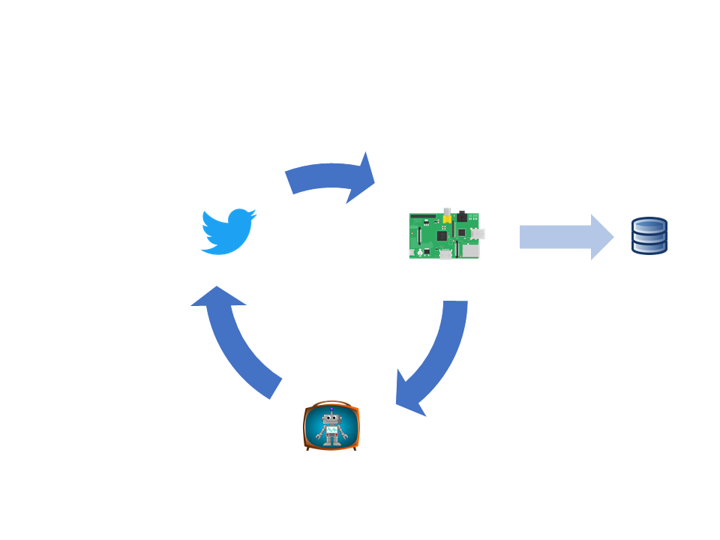
Projects / Blogging
https://www.amitgrinson.com/blog/uncertainty-in-the-israeli-lottery/
https://www.amitgrinson.com/blog/exploring-ice-cream-locations/
https://www.amitgrinson.com/projects/israeli-twitter-bot/

Slide 26
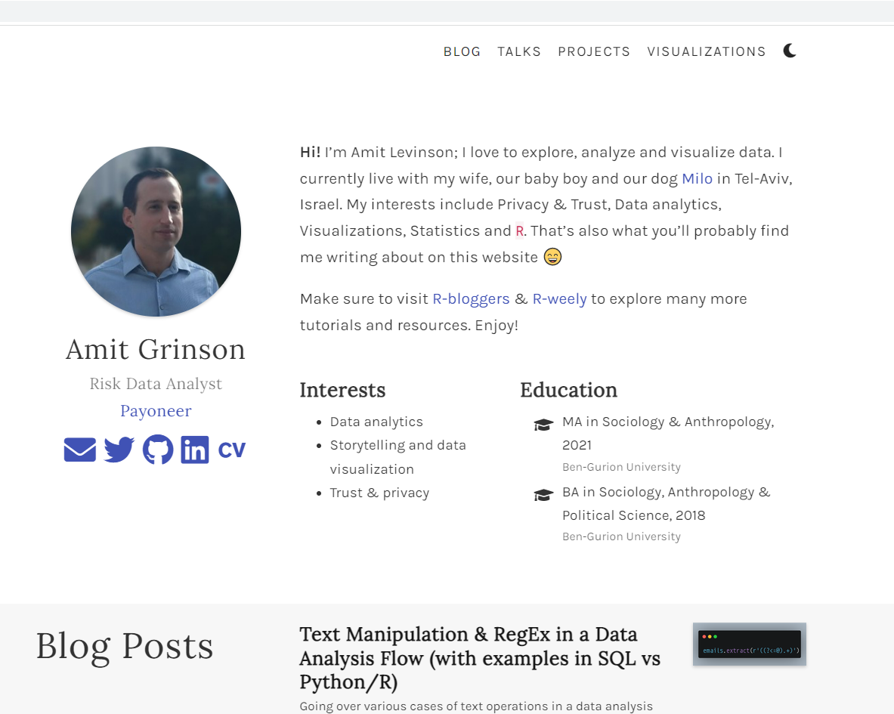
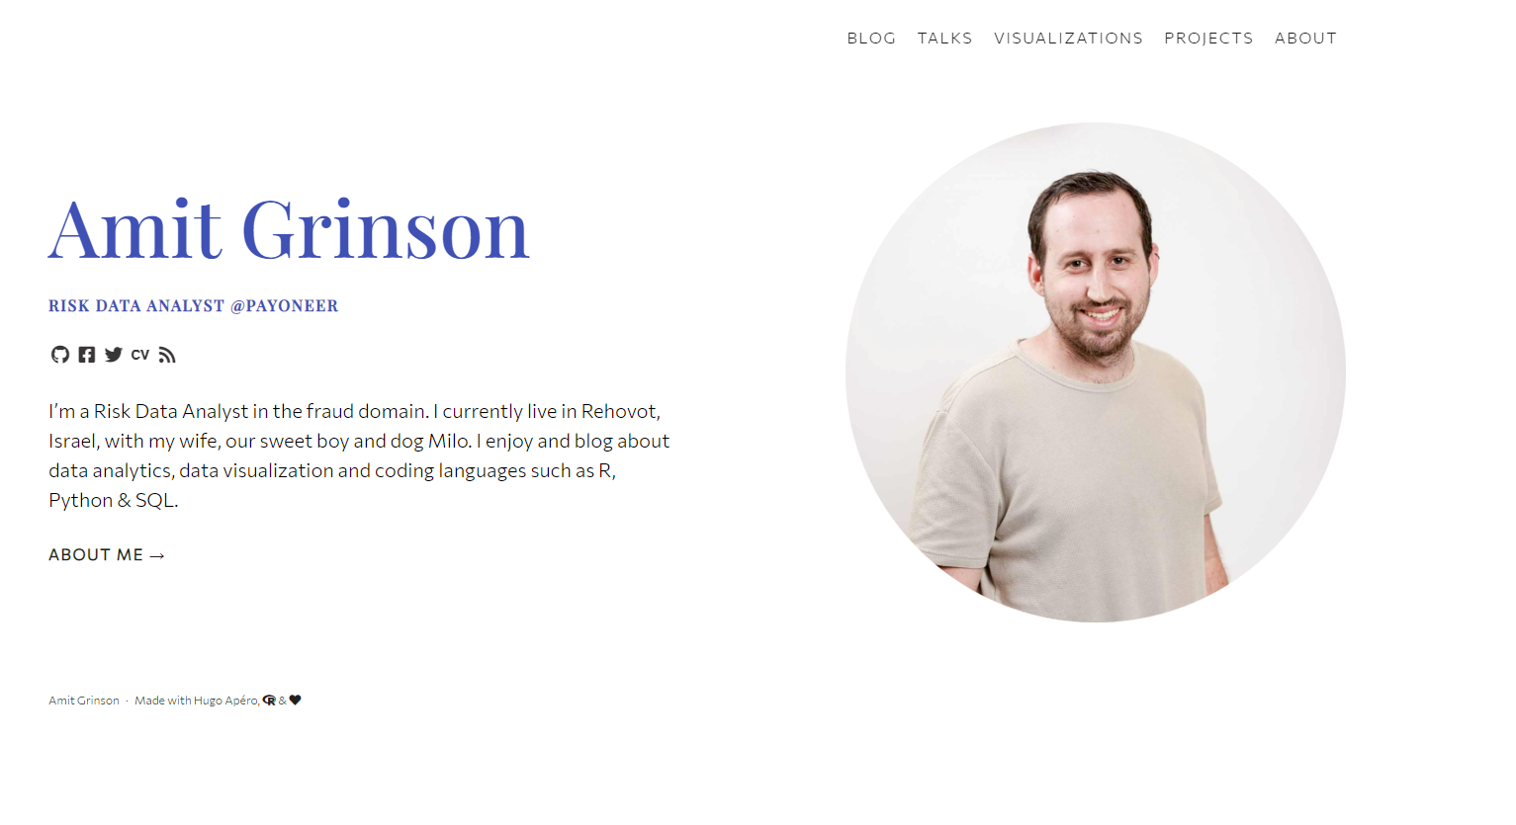
Building a website
Notes:
הפרויקט הבא שנדבר עליו התחיל כמו עוד שאלה של איך אני עושה משהו, כשבדיעבד זה הפך להיות אחד הדברים הדברים הכי טובים שעשיתי לעצמי בתהליך הכניסה לעולם הדאטה.
לדוג', ביום שפירסמתי כי חיפשתי משרה מישהו פנה אלי למשרת סיניור. לא התקבלתי, אבל האתר היווה גורם משמעותי בכך שהוא פנה אלי בעקבות זה.

Slide 27
Other Miscallenous for job industry
Open a LinkedIn!
Go to conferences, meetups (even if you’re not proficient in it!)
Give talks
Read relevant books (Data viz, Effective Pandas, Advanced SQL)
Share your work on GitHub
Be active in domain-knowledge groups
R להמונים
Data driven analytics
Data analytics
More at: https://www.amitgrinson.com/blog/my-year-in-r/
Notes:
להתפקס על המקרו
לחשוב על מה התהליך שעשיתי

Slide 28
Thank you!
  ↑ amitgrinson.com / sql.amitgrinson.com

